Slide 1
স্বাগতম

Slide 2
পরিচিতি
শিক্ষক পরিচিতি
মোঃমোজাফফর হোসেন
বিএসসি (অনার্স),এম এস সি (পদার্থ)
বি এড (প্রথম শ্রেনী)
সহকারি শিক্ষক (বিজ্ঞান)
শিবগঞ্জ পাইলট বালিকা উচ্চ বিদ্যালয়, শিবগঞ্জ,বগুরা
Email:mozaffar192663@gmail.com
মোবাইলঃ০১৭৩৮১৯২৬৬৩

Slide 3
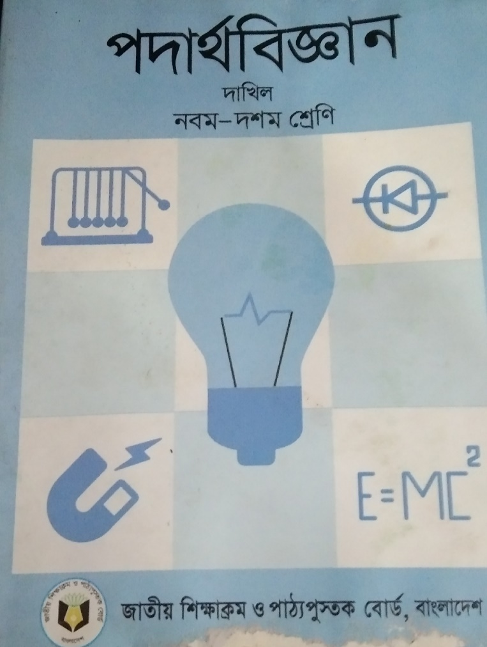
পাঠ পরিচিতি
বিষয়ঃপদার্থ বিদ্যা
১০ম শ্রেণি
অধ্যায়ঃ ১০ম
স্থির বিদ্যুৎ

Slide 4
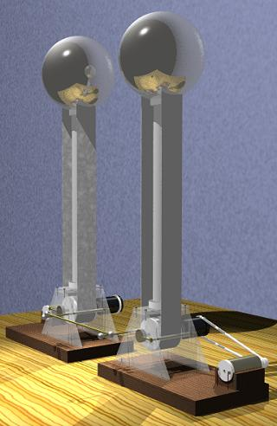

Slide 5
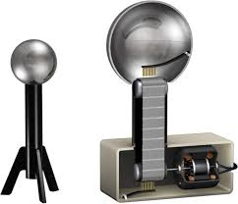

Slide 6
পাঠ ঘোষণা
ভ্যান ডি গ্রাফ মেশিন

Slide 7
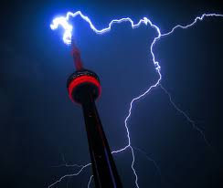
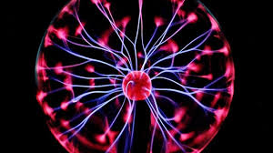

Slide 8
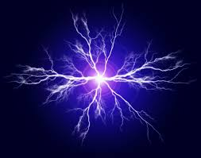
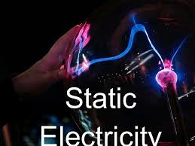

Slide 9
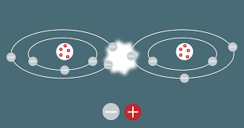

Slide 10
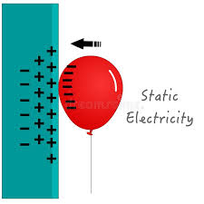

Slide 11
শিখনফল
পাঠ শেষে শিক্ষাথীরা-
১। ভ্যান ডি গ্রাফ মেশিন কি বলতে পারবে ।
২। ভ্যান ডি গ্রাফ মেশিন এর গঠণ বর্ণনা করতে পারবে।
৩। ভ্যান ডি গ্রাফ মেশিন এর ব্যবহার ওকার্যপ্রণালী বর্ণনা করতে পারবে ।

Slide 12
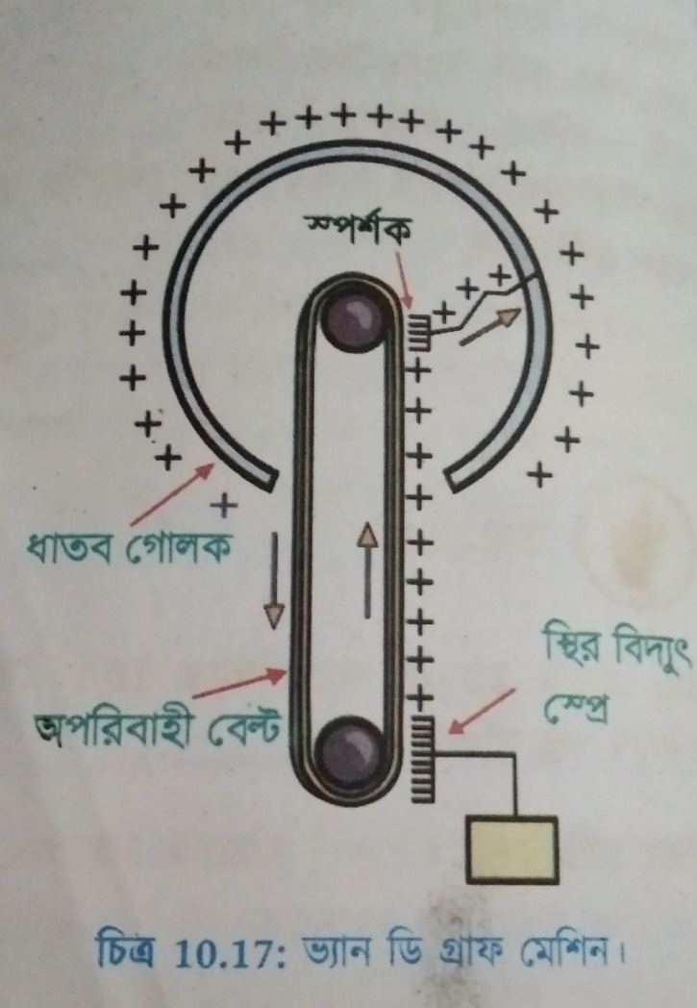

Slide 13
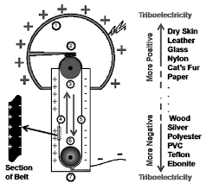

Slide 14
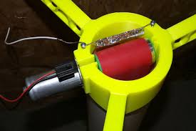

Slide 15
একক কাজ
ভ্যান ডি গ্রাফ মেশিন কি?
ফটোকপি মেশিনে এটি ব্যবহার হয় কি?

Slide 16
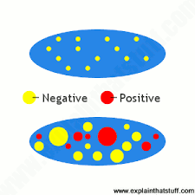
বাড়ির কাজ
চিত্রে উপস্থাপিত বিষয়টি আলোকপাত কর।

Slide 17
ধন্যবাদ

